Slide 1
Ростов во время Великой Отечественной войны
Выполнили ученицы 9а класса Магамадова Хава, Акжигитова Ксения

Slide 2
22 июня 1941 года мирную жизнь прервала война – Германия и ее союзники напали на нашу страну. Ростов в планах фашистского командования был стратегической целью – как «ворота на Кавказ» - к нефти, пшенице, углю, руде. Четырежды донская столица становилась ареной ожесточенных боев, дважды город был оккупирован немецкими войсками. Десятки тысяч ростовчан ушли на фронт в Действующую армию.

Slide 3
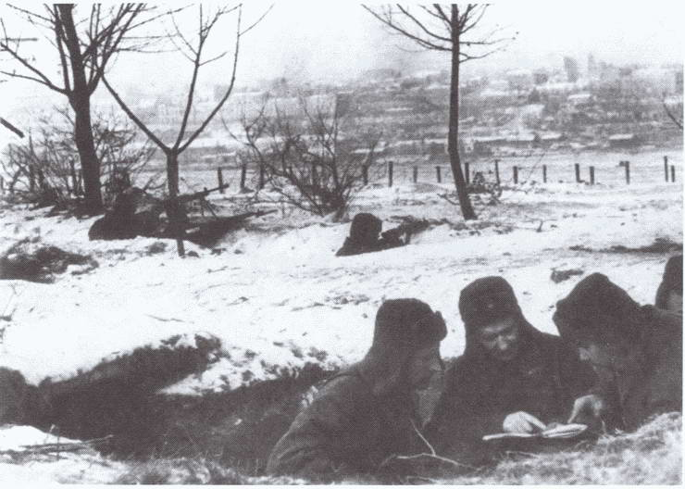
Начало боевых действий на Дону и подготовка к сражениям за родной город отмечены тем, что десятки тысяч ростовчан строили оборонительные со­оружения и укрепления вок­руг города, вынув 10 млн. ку­бометров грунта. Они отрыли противотанковые рвы и эс­карпы, окопы и укрытия для боевой техники, блиндажи и наблюдательные пункты.

Slide 4
21 ноября 1941г. началась 1-я оккупация г. Ростова-на-Дону немецко-фашистскими войсками. Немцы вошли в город, когда, как говорится, «вся власть была на местах», когда работали водопровод и связь, хлебозавод выпе­кал хлеб, а по улицам, каждый по своим делам, спешили горожане. Когда они имели перед собой целыми и невредимыми все переправы через Дон, как железнодорожные, так и наплавные мосты, но не предприняли достаточно активных действий по их захвату. Как оказалось, у противника просто не было дос­таточно сил для того, чтобы закрепить свой успех, захватить переправы через Дон и удержать их.

Slide 5
У фашистов не было сил для того, чтобы контролировать весь город. По свидетельству очевидцев, были улицы, где нога немецкого солдата и не ступа­ла, а многие жители фашистских оккупантов и в глаза не видели. Но не всем ростовчанам так повезло. Гитлеровцы вымещали свою злобу, предпринимая чудовищные карательные акции, расстреливая сотни ни в чём не повинных мирных жителей - женщин, стариков и детей. Они выгнали из подвала горя­щего дома водников 90 укрывшихся там мирных жителей и зверски расстреля­ли их у дома № 59 на противоположном углу. Также были расстреляны мирные жители на 36-й линии, в парке им. Фрунзе, из соседних домов, где держали оборону бойцы из 230-го полка НКВД. В течение нескольких дней родственни­кам не разрешалось убирать трупы расстрелянных. Первая оккупация города длилась восемь дней и вошла в историю как «кровавая неделя»

Slide 6
В ночь на 24 ноября разведчики 230-го полка НКВД, возглавляемые сержантом Федоровым, про­брались в город. Они побывали в разных его районах, и не только собрали очень ценные сведения о противнике, но и рассказывали сослуживцам о зверствах гитлеровцев.
Через неделю, 28 ноября, советские войска под командованием маршала С. К. Тимошенко предприняли контрнаступление и отбили город. Освобождение Ростова стало первой значительной победой Красной Армии в начальный период войны.

Slide 7
Ростов-на-Дону оставался советским до июля 1942 года, когда, после провала наступления Красной Армии под Харьковом, немецкое командование начало наступление на Кубань и Кавказ. 24 июля 1942 в Ростов вошла 17-я армия вермахта.Вторая оккупация Ростова длилась двести пять суток. За эти семь месяцев было угнано в Германию на принудительные работы в концлагеря 53 тысячи ростовчан, расстреляно около 40 тысяч мирных жителей и военнопленных. Во время оккупации за­хватчики применяли практику расстре­ла заложников. Местом массового уничтожения мирного населения стала Змиёвская балка на окраине города, где нацистами было убито 27 тысяч человек, из них почти половина - еврейское население Ростова.

Slide 8
Театральная площадь и место, где теперь парк Вити Черевичкина, были по-настоящему фашистским логовом. Здесь располагался штаб, теперешнее здание СКЖД, это было очень прочное здание. Немцы разливали солярку и жгли его по этажам. Позже строение восстанавливали наши, пленные немцы и итальянцы. На пер. Семашко тоже стоял немецкий штаб, там, где теперь кинотеатр «Победа», он тогда назывался «Руж». Из Батайска наши воины стреляли по этому штабу. Горожане прятались в подвале на переулке Семашко, 44, там были две громадные комнаты, в них со всего района собирались люди, потому что сверху надёжное перекрытие. А однажды во двор попал снаряд и не разорвался. Когда его разминировали, оказалось, что там был песок и надпись: «Чем можем, тем поможем». Такие снаряды делали русские, которые работали в плену у немцев

Slide 9
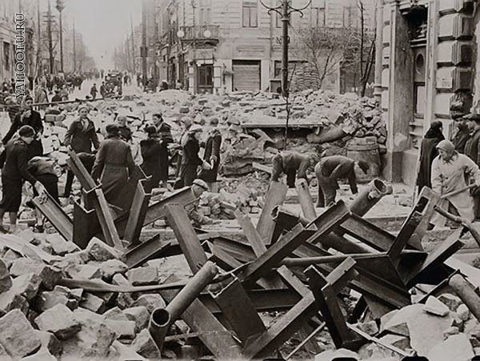
На фронтах Великой Отечественной войны погибли смертью храбрых 46734 жите­ля Ростова. Ростов-на-Дону вошёл в число десяти наиболее пострадавших от войны городов России.
Южный красавец - город был фактически полностью разрушен. В городе в ходе боевых действий было уничтожено около 12 тысяч домов.

Slide 10
14 февраля 1943 года после победы под Сталинградом в ходе общего отступления вермахта на южном участке Восточного фронта, Ростов-на-Дону был окончательно освобождён от немецких войск.
На фронтах Великой Отечественной войны погибли смер­тью храбрых 46 734 жителя Ростова. Во время оккупации погибли 40 тысяч мирных граждан. 53 тысячи молодых людей были угнаны на принудительные работы в Германию, несколько тысяч из них умерли от издевательств и непосильного труда. Еще несколько тысяч ростовчан погибли от бомбежек и обстрелов жилых кварталов. К моменту освобождения в 1943 году в городе оставалось всего лишь 170 тысяч жителей, из более чем полумиллиона. Вот такая она, цена Победы.

Slide 11
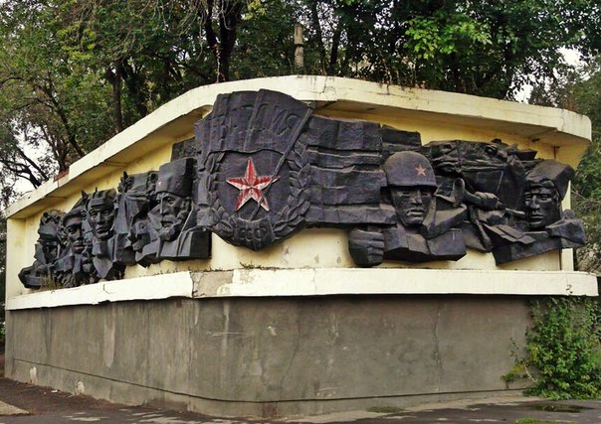
Горельеф в честь 5-го гвардейского Донского казачьего Краснознаменного Будапештского кавалерийского корпуса
Казачий кавалерийский корпус был создан в трудное для Родины время, когда летом 1942 года немецкие войска, развивая наступление, рвались к югу. Чтобы задержать немцев на южных рубежах, 19 ноября 1942 года по приказу Ставки Главнокомандования было сформировано это легендарное подразделение. В честь этих героических подвигов донских казаков в 1974 году в Ленинском районе г. Ростова-на-Дону был воздвигнут памятник. н представляет собой 15-метровую стелу, выполненную из монолитного бетона подковообразной формы. В центре ее изображен гвардейский знак. Справа и слева от стелы высечены барельефы воинов основных родов войск, входивших в корпус. Тут же, на площади, воздвигнут и Орден Победы.

Slide 12
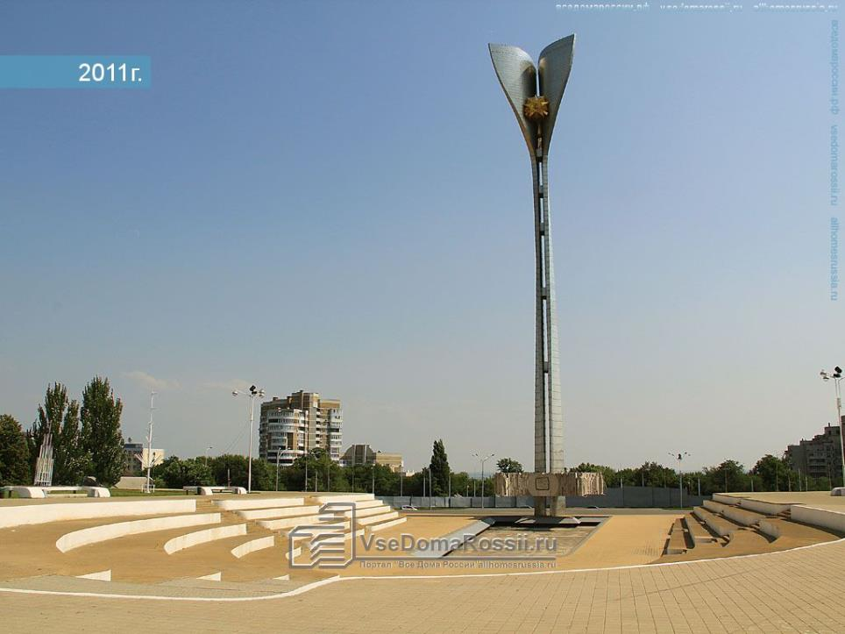
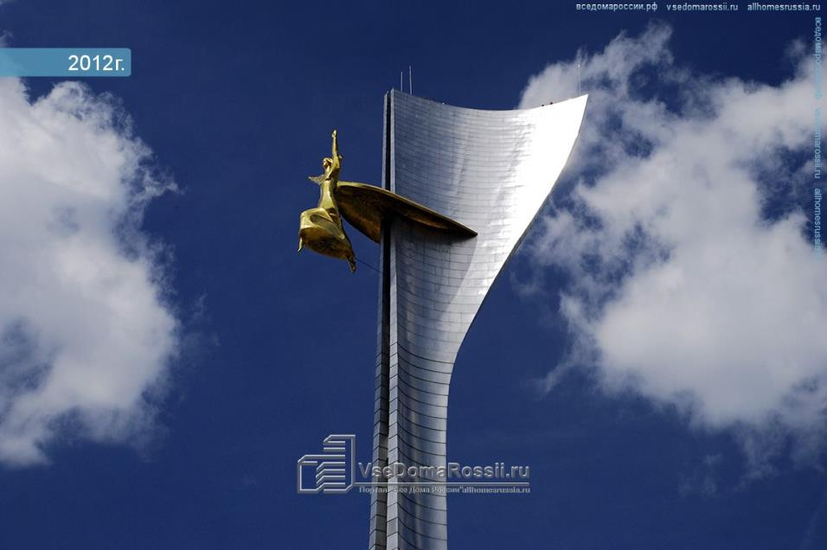
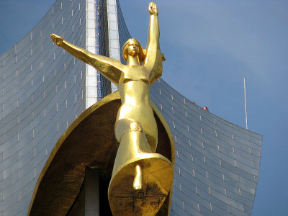
Мемориальный комплекс «Воинам за освобождение города от немецко-фашистских захватчиков»
Мемориальный комплекс Славы защитникам и освободителям Ростова от немецко-фашистских захватчиков был торжественно открыт на Театральной площади 7 мая 1983 года и сразу же стал достопримечательностью и одним из главных символов города. Здесь установлена фигура древнегреческой богини победы - Ники, с поднятыми в страстном порыве радости и надежды руками. На центральном рельефе помещен текст сообщения Совинформбюро об освобождении Ростова: «Войска Южного фронта под командованием генерал-полковника Р. Я. Малиновского в течение нескольких дней вели ожесточенные бои за город Ростов-на-Дону. Сегодня, 14 февраля, сломив упорное сопротивление противника, наши войска овладели городом Ростовом-на-Дону». Здесь же высечены слова:
В ЧЕСТЬ ВОИНОВ, ОСВОБОДИВШИХ НАШ ГОРОД ОТ ФАШИСТСКИХ ЗАХВАТЧИКОВ, ПАМЯТНИК ЭТОТ НАД ДОНОМ ВОЗДВИГНУТ. ПО ВЕЛЕНИЮ ДОЛГА И СЕРДЦА СРАЖАЛИСЬ ОНИ ЗА ОТЧИЗНУ, НИ КРОВИ, НИ ЖИЗНИ СВОЕЙ НЕ ЖАЛЕЯ. МУЖЕСТВО ИХ ОСЕНЯЕТ СВОИМИ КРЫЛАМИ ПОБЕДА. ПОДВИГ, ИМИ СВЕРШЕННЫЙ, В ДАЛЕКИХ ВЕКАХ НЕ ПОМЕРКНЕТ.

Slide 13
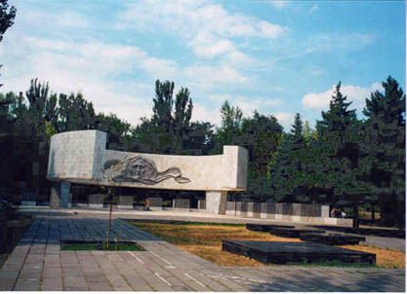
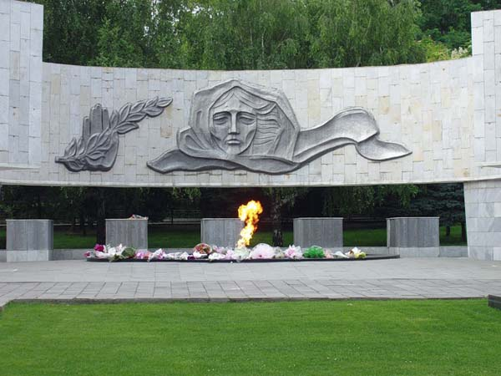
Мемориал «Вечная память»
На площади имени Карла Маркса в 1969 году был воздвигнут мемориал «Вечный огонь» В глубине его расположена горизонтальная бетонная стела в форме полукольца как символ незавершенной, насильственно прерванной жизни. На ней - медной изображение матери-Родины, скорбящей о сыновьях, отдавших свою жизнь за свободу и независимость родной Отчизны. У подножия стелы горит Вечный огонь, обрамляемый отлитой пятиконечной звездой. Рядом расположено братское кладбище, где захоронены павшие в боях за освобождение Ростова-на-Дону советские воины и жители города, замученные фашистскими оккупантами, которых около 2000 человек. Их имена выбиты на четырех надгробных плитах из черного мрамора.

Slide 14
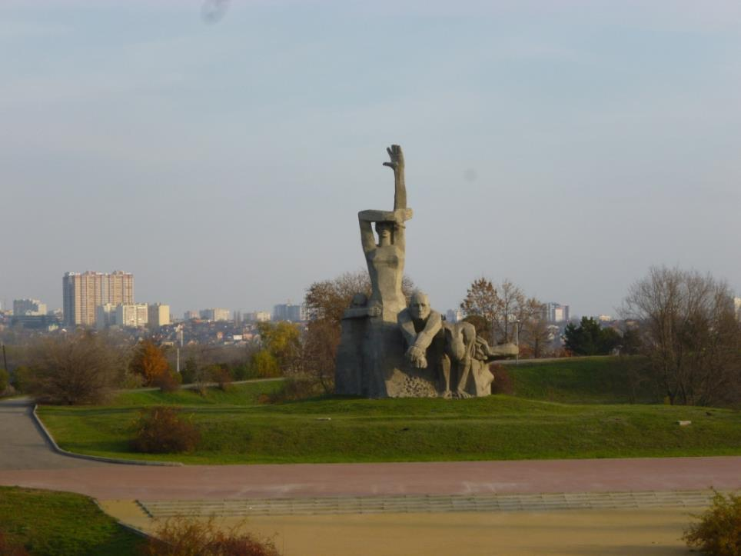
Мемориальный комплекс жертвам фашизма «Змиевская балка»
Змиёвская балка - место в Ростове-на-Дону, где в августе 1942 года германскими оккупантами были расстреляны и умерщвлены другими способами около 27 тысяч жителей Ростова, в основном евреев. 5-6 августа 1942 года советские военнопленные вырыли в Змиёвской балке большие ямы и рвы, после чего были там же расстреляны. А 9 августа был опубликован приказ, предписывающий еврейскому населению Ростова явиться к 8 часам утра 11 августа на сборные пункты для «переселения». Оттуда людей группами по 200-300 человек перевозили и перегоняли к месту казни. Вместе с евреями в Змиёвке также погибло некоторое число неевреев - членов их семей. Впоследствии там также расстреливали подпольщиков, душевнобольных, военнопленных и т. Д. В настоящее время на этом месте находится мемориальный комплекс, воздвигнутый в 1975 году, к 30-летию победы.

Slide 15
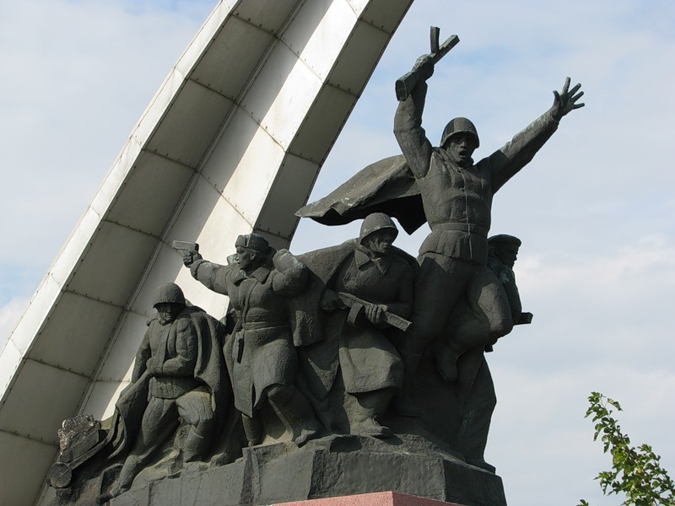
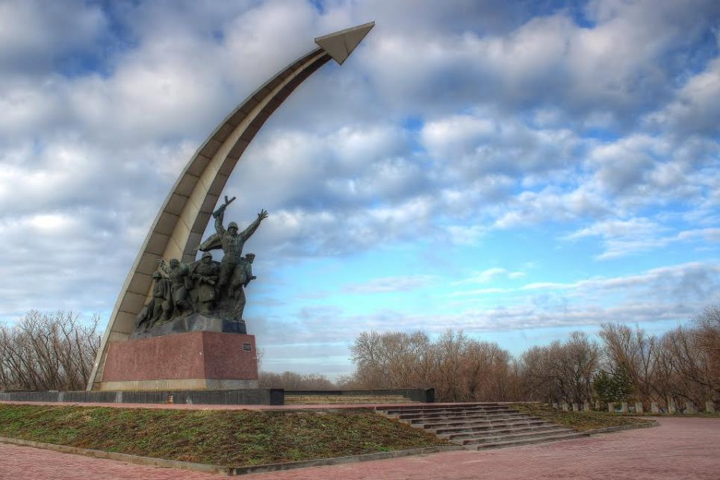
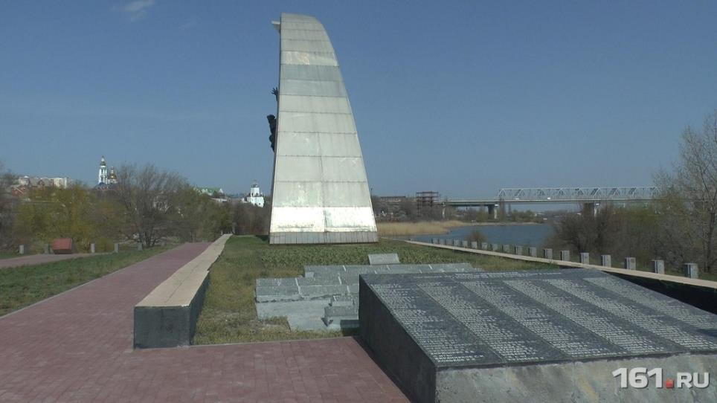
Кумжинский мемориал
В память о погибших воинах частей и соединений Советской Армии, освобождавших Ростов в 1941 и 1943 годах, сооружен величественный мемориал в Кумжинской роще, находящейся в юго-западной части города на пересечении рек Дона и Мертвого Донца. У центрального входа установлены пять пилонов, облицованных серым мрамором, рядом с ним находятся плиты с названиями воинских частей и соединений, отличившихся в боях за Ростов.

